Slide 1
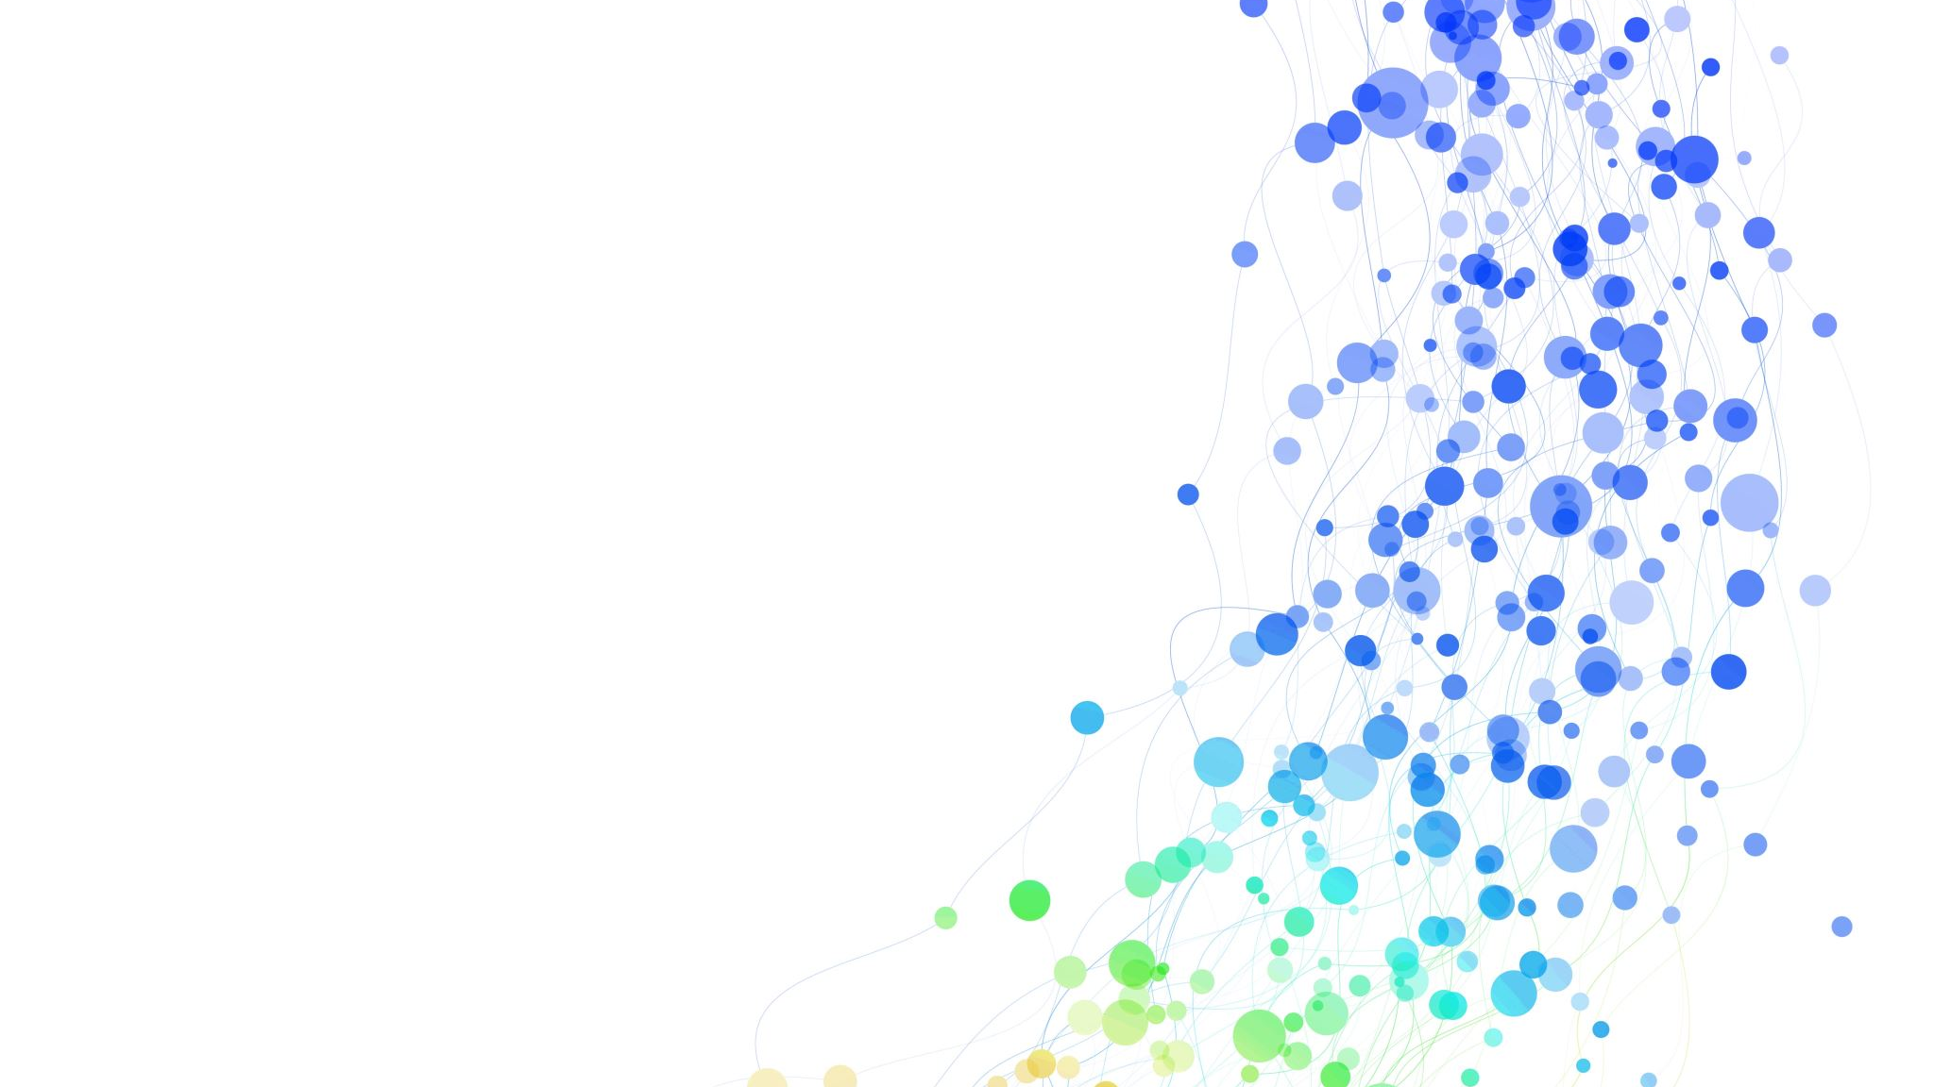
IMPLEMENTEZ UN MODELE DE SCORING
Formation Data Scientist
Projet 7
Vaillant Rémi

Slide 2
Problématique:
La société financière « Prêt à dépenser » souhaite mettre en œuvre un outil de « scoring crédit » pour calculer la probabilité qu’un client rembourse son crédit.
Objectif:
Développer un modèle de prédiction probabilité de faillite d'un client.
Analyser les features qui contribuent le plus au modèle.
Mettre en production le modèle de prédiction à l’aide d’une API.
Mettre en oeuvre une approche globale MLOps de bout en bout.
Jeu de données à disposition:
- 10 dataset descriptif des comportements financiers des clients.

Slide 3
Sommaire
Modélisation et résultats
Tracking via MLFlow (local et AWS)
Analyse feature importance (globale et locale)
Data drift
Pipeline de déploiement
API de scoring

Slide 4
1. Modélisation et résultats
Préparation des données
Appui sur kernel Kaggel existant
Codage modulaire afin d’essayer plusieurs combinaisons (nombre de datasets, feature selection, resampling)
Essai sur 3 modèles
Logistic regression
Random Forest Classifier
Gradient Boosting Classifier
Pipeline de scoring
Préparation des données (imputer, encoder, scaler)
Modélisation
Gestion du déséquilibre de classe
Resampling: Original vs undersampling vs SMOTE
Cross-validation
Algorithmes: Arbres de décisions et modèles ensemblistes
Métriques: F1-Score et AUROC.
Résultats: Trackés via mlflow

Slide 5
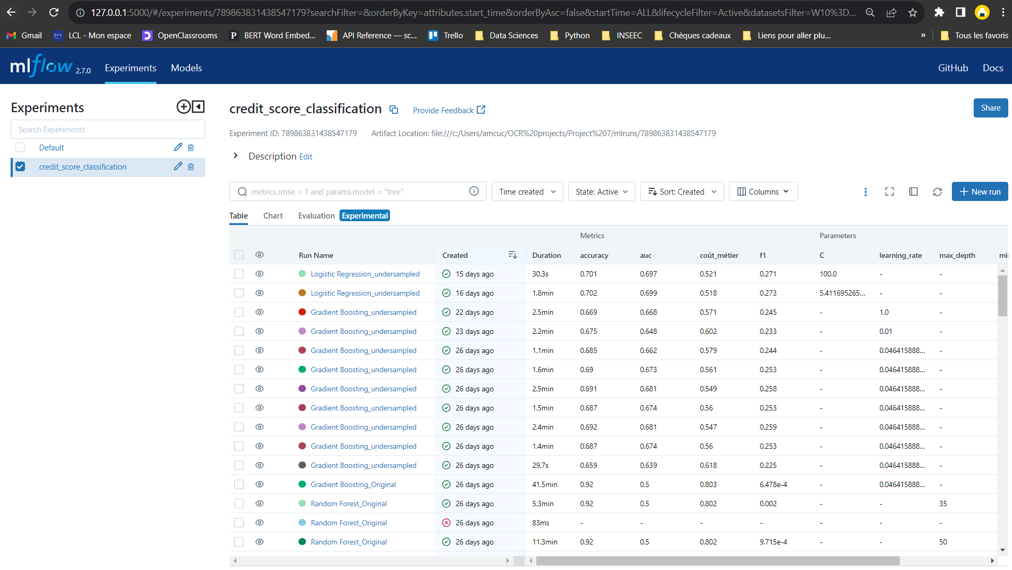
2. Tracking via MLFlow (local et AWS)
Tracking experiment
Local

Slide 6
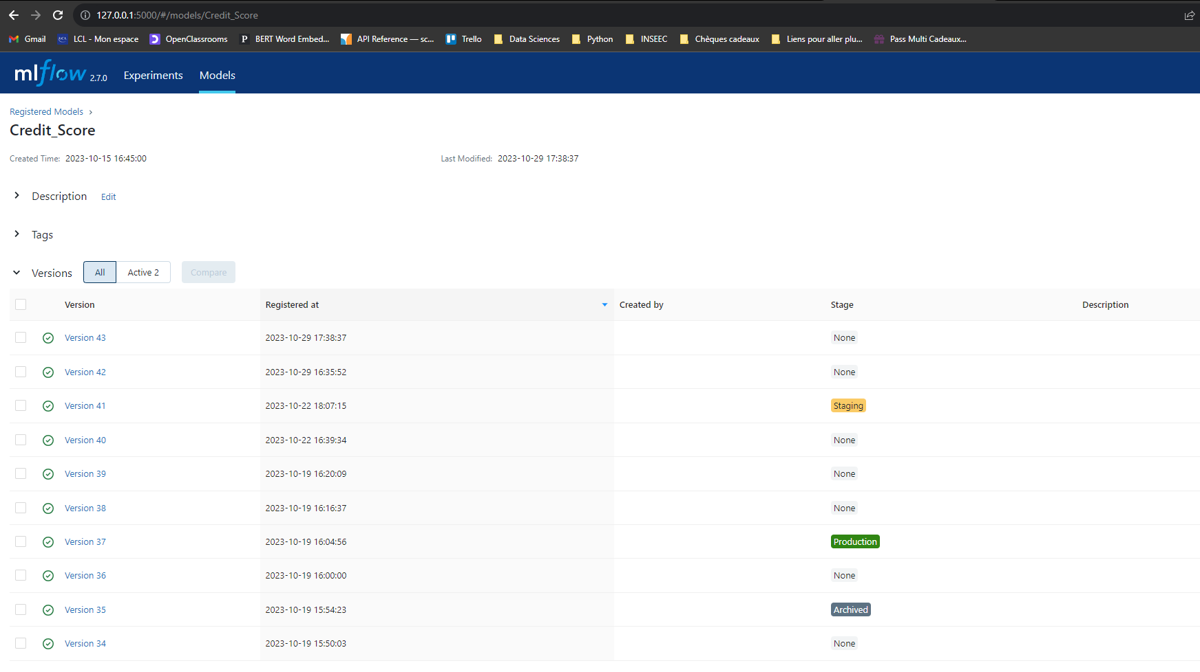
2. Tracking via MLFlow - Local
Tracking models
Local

Slide 7
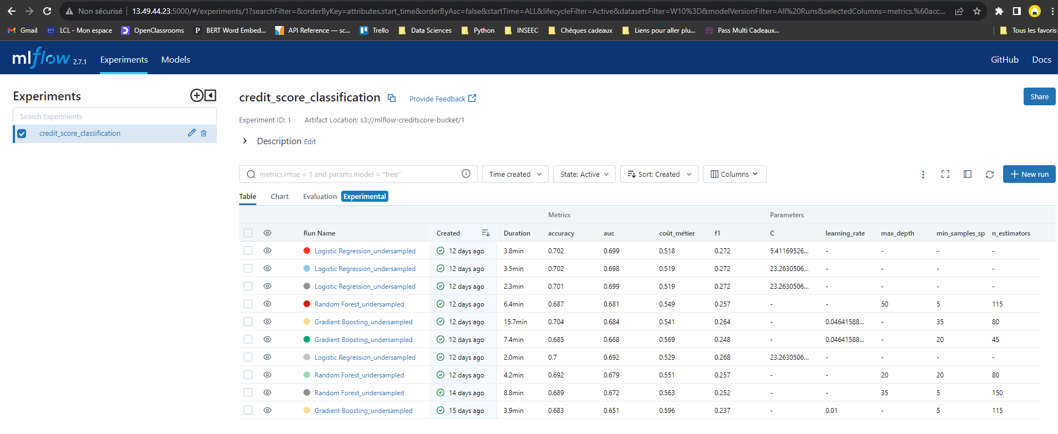
2. Tracking via MLFlow - AWS
Tracking experiment
AWS

Slide 8
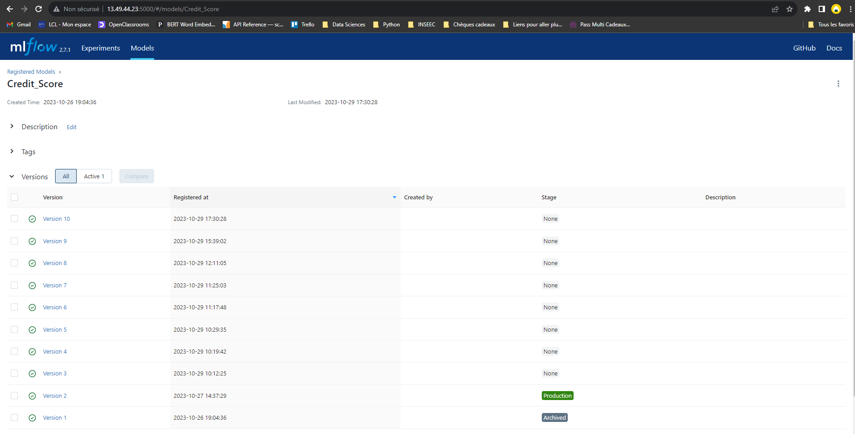
2. Tracking via MLFlow - AWS
Tracking models
AWS

Slide 9
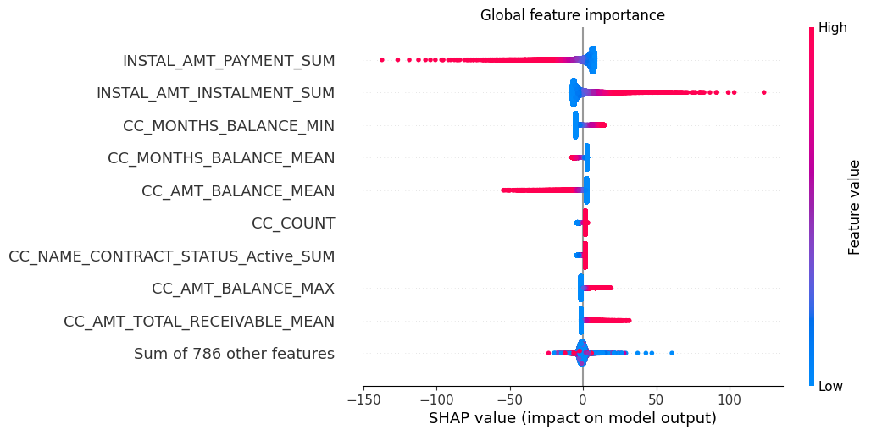
3. Analyse feature importance
Analyse globale

Slide 10
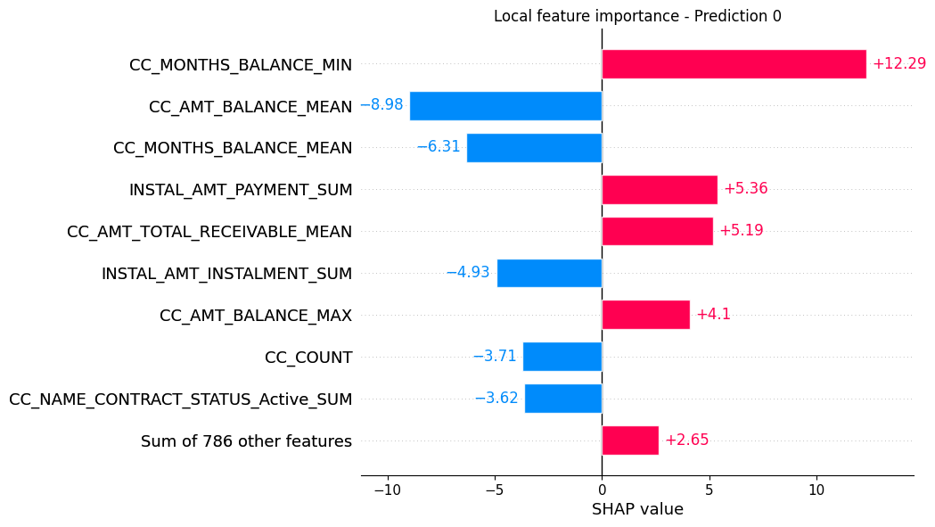
3. Analyse feature importance
Analyse locale

Slide 11
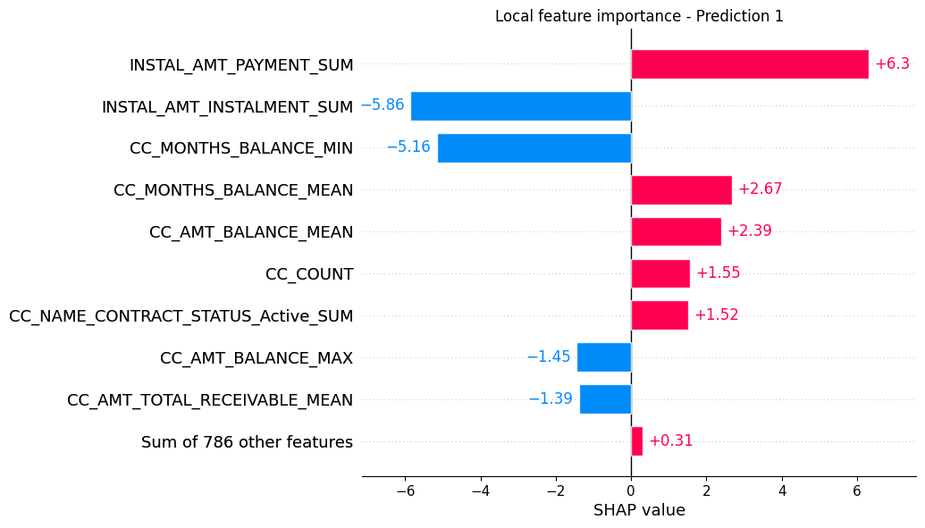
3. Analyse feature importance
Analyse locale

Slide 12
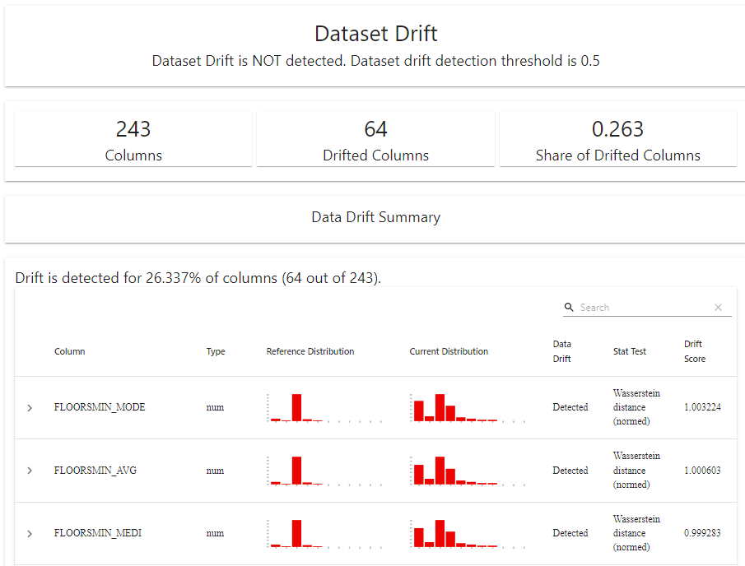
4. Data drift
Analyse de data drift:
Utilisation de la librairie Evidently
Identification d’un début de data drift => A monitorer

Slide 13
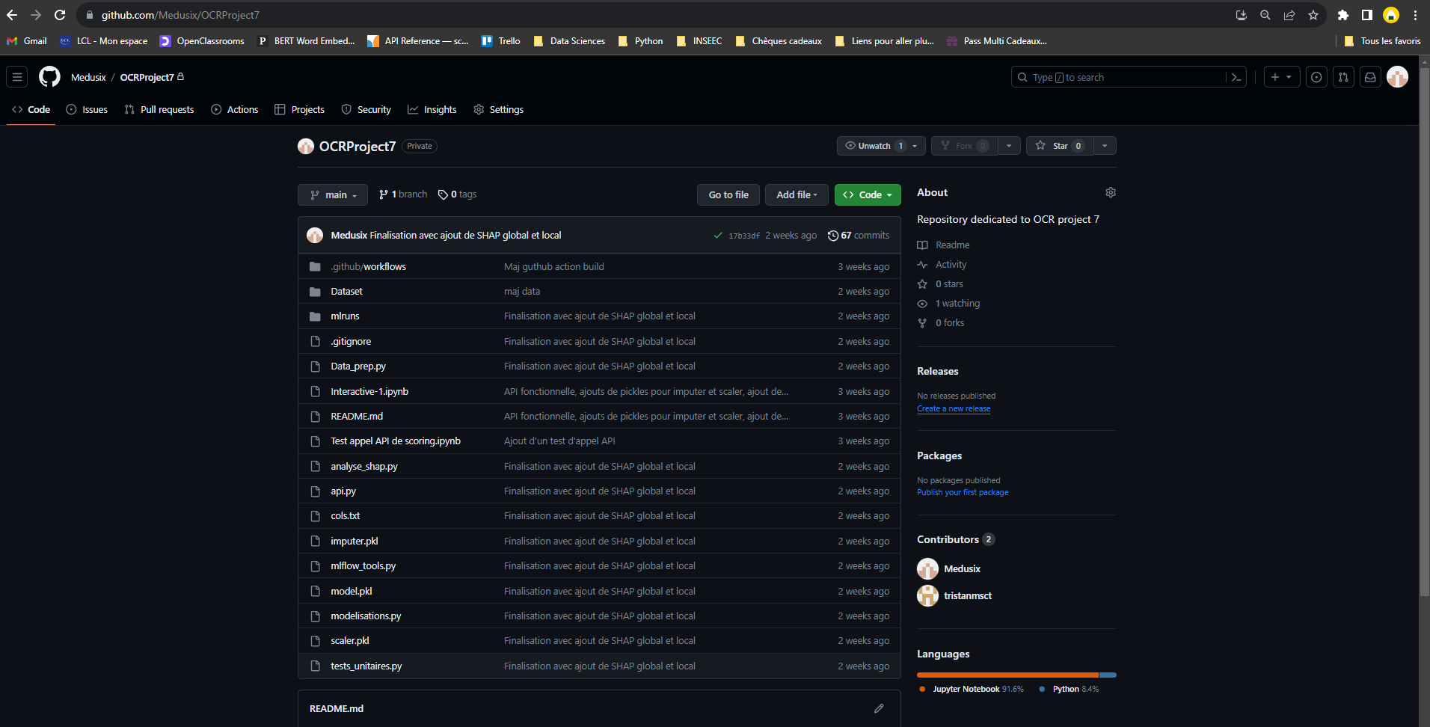
5. Pipeline de déploiement
Github:
https://github.com/Medusix/OCRProject7
Repo centralisé utilisé par:
Rémi Vaillant (étudiant)
Tristan Muscat (mentor) => Création d’un conflit.
AWS pour déploiement

Slide 14
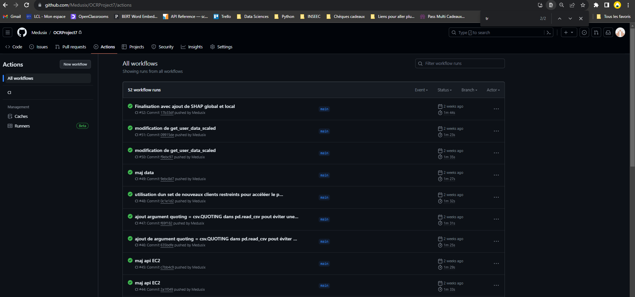
5. Pipeline de déploiement
Github Actions
Sur Pull et Push

Slide 15
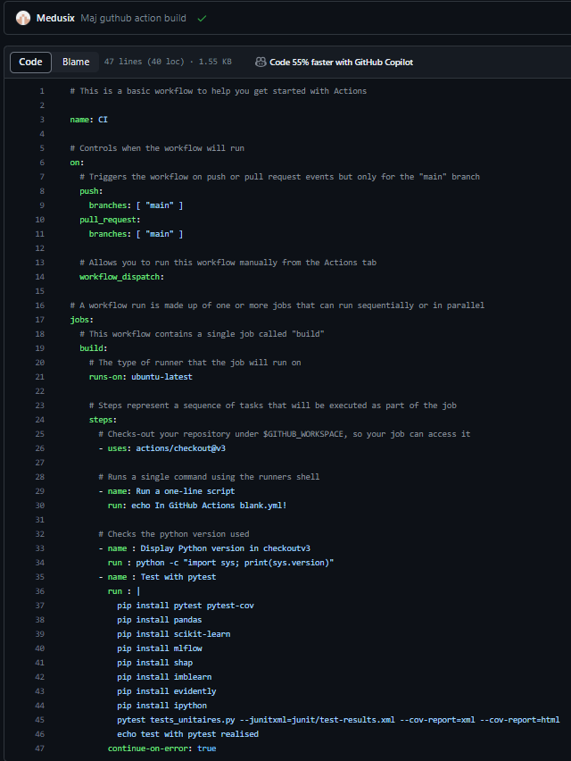
5. Pipeline de déploiement
Github actions
Sur Pull et Push de la branche principale

Slide 16
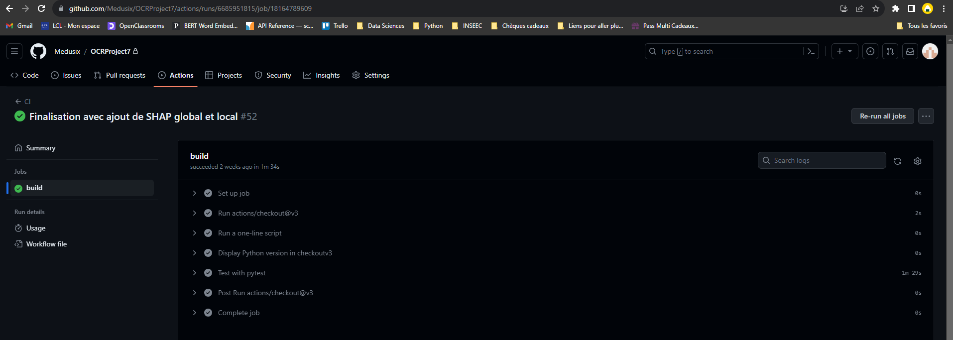
5. Pipeline de déploiement
Github actions
Inc. Tests unitaires Pytest

Slide 17
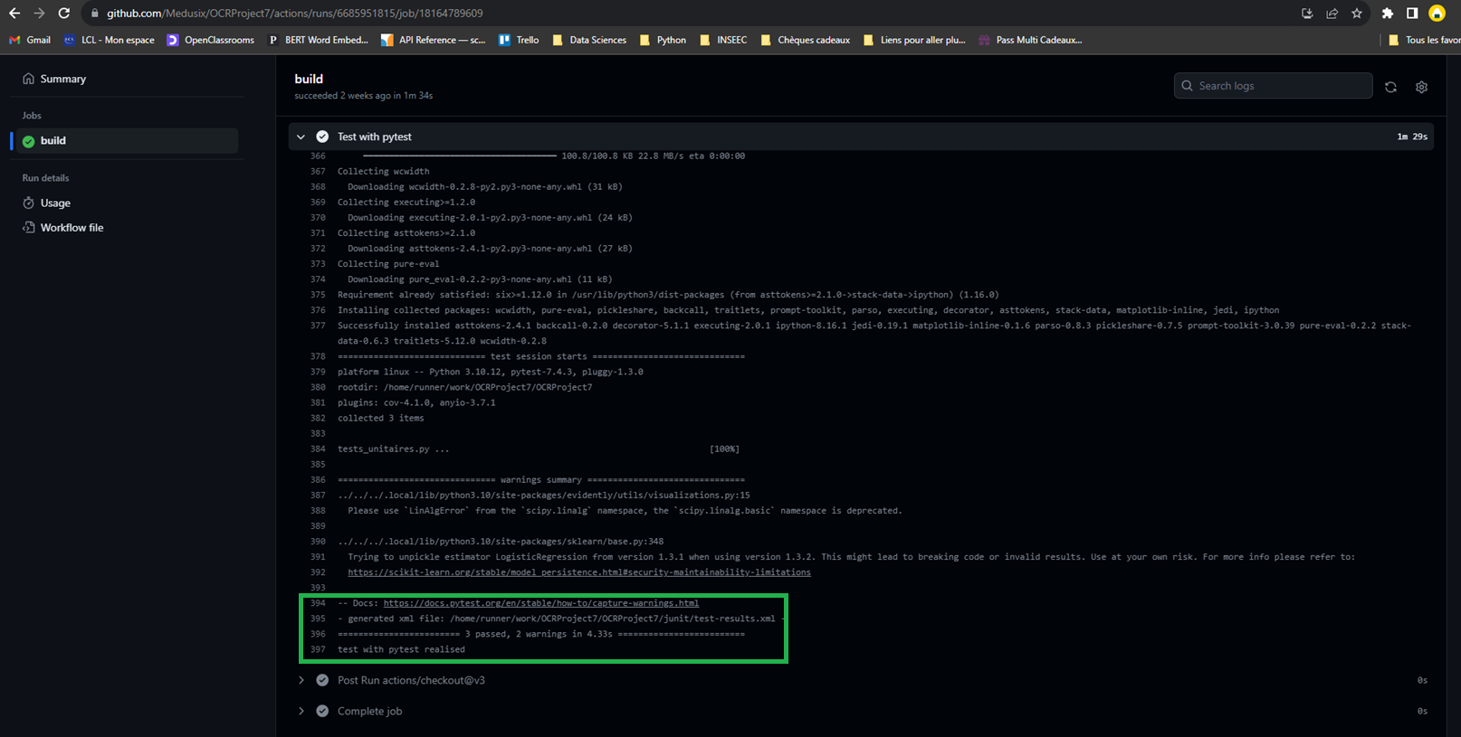
5. Pipeline de déploiement
Github actions
Inc. Tests unitaires Pytest

Slide 18
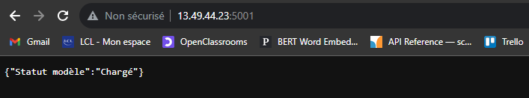
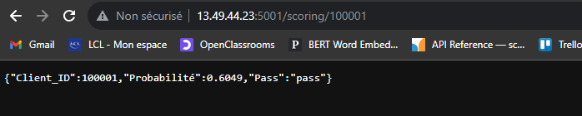
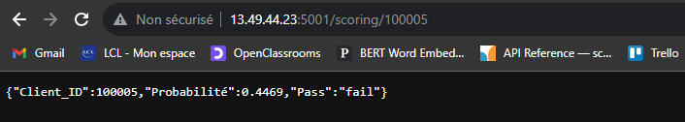
6. API de scoring
Déploiement Cloud de l’API via AWS avec:
(EC2) Virtual Server
(RDS) DB pour mlflow registry
(S3) Bucket pour Artefacts
Lien: http://13.49.44.23:5001/

